Slide 1
Pontus Unit Builder
Mest för Fabian

Slide 2

En unit behöver 3 grejer
Unit definition
Unit details
UI Knapp
UI hand visuals
Unit Prefab
Unit model

Slide 3
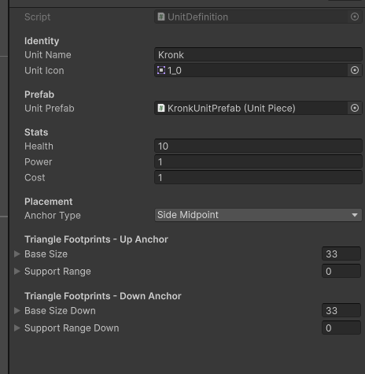
Unit Definition – Unit Details
En unit definition definerar vad en unit är
Här skrivs all relevant data in
Triangle footprints skapas via scenen Unit Builder
Relevant för båda scenerna

Slide 4
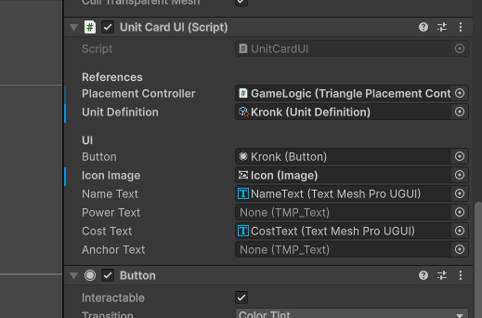

UI knapp – UI unit card in hand
Det här är vad spelaren kommer se
I framtiden är det här Korten I handen
Denna component fyller I all information själv så länge den får en Unit Definition instoppad med all info
Så allt du ska göra är att drag & drop Unit Definition
Detta hanteras I Triangle Grid scenen

Slide 5
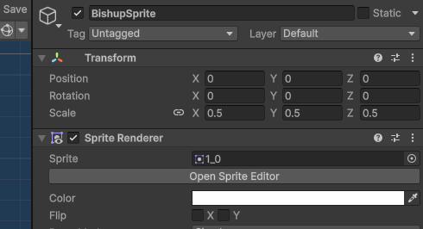
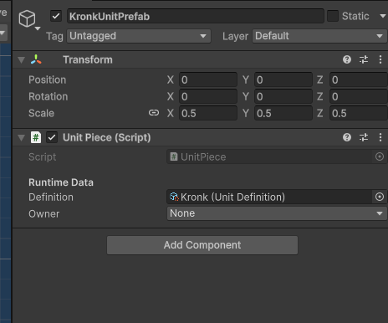
Unit Prefab – Model / Visuals
En unit prefab är vad som spawnas
Detta är den visuella komponenten på brädet (nuvarade sprite)
Denna skapas av sig själv

Slide 6

Hur det hänger ihop
UI Button Prefab interageras med under spelets gång
Unit Definition refereras och säger vilken prefab som spawnas
Unit Prefab Spawnas där den blivit tillsagd

Slide 7
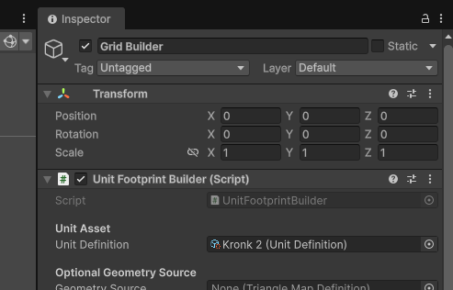
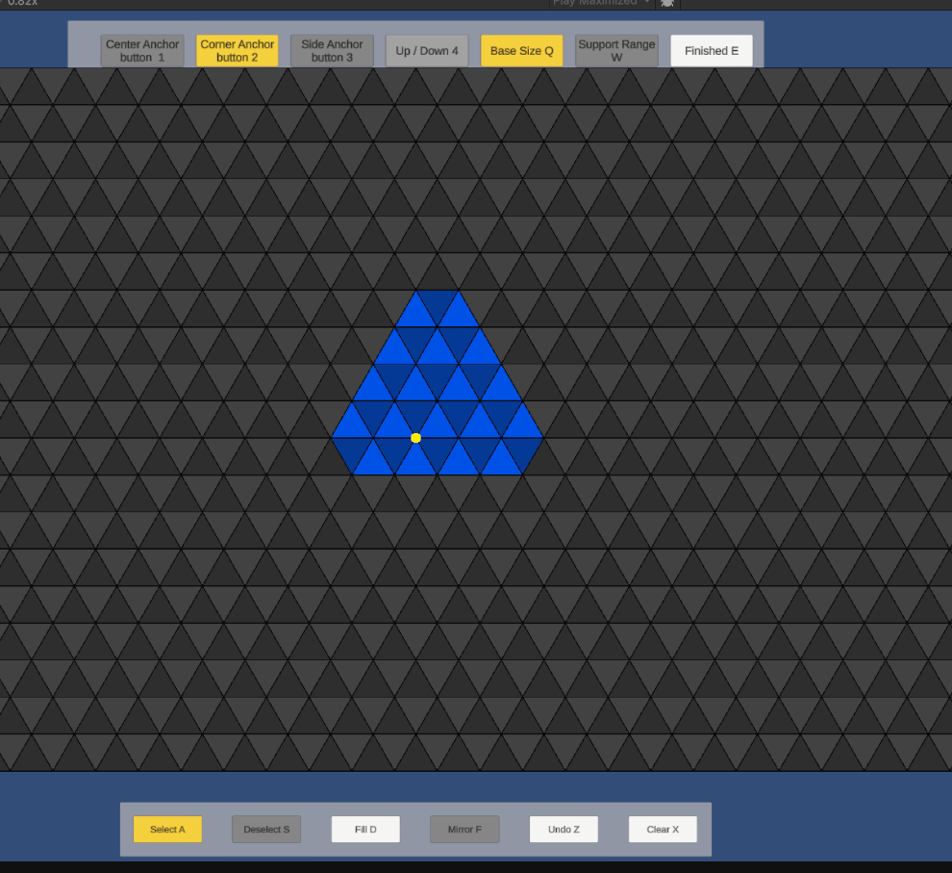
Unit Builder – skapa unit former
I unit builder är det viktigt att man stoppar in den Unit Definition man vill ändra
På toppen finns inställningar för vad du vill ändra.
Gör både en bas och support area
Viktigt att Klicka Finished när man är klar
På botten finns verktyg för att markera trianglar
Varje knapp har shortcuts

Slide 8
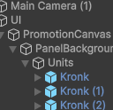
Triangle Grid – Spelkartan
Det här är scenen där kartan är byggd.
Det enda du behöver göra är att se till att UIn har fått din unit definition.
På bilden ser du hur du hittar dit
När scenen körs klickar du på UIn för att välja units
Använd mus scroll el 1-6 för att din unit innan du placerar

